Slide 1
AULA 19:
As reformas institucionais no fim do século XX: As aberturas
A Gremaud - REC2413- Economia Brasileira Contemporânea 2020

Slide 2
Brasil: tradição protecionista
Substituição de importações
  baseado em mecanismos tarifários e não tarifários de proteção à industria produtora interna
    GV e Dutra – licenciamento de importações
    GV – cambio múltiplo
    JK – reforma tarifária
entre 1957 e 1988, a estrutura tarifária no Brasil caracterizou-se
  estabilidade das alíquotas
  pela vigência de médias elevadas, mas dispersão também elevadas
  proliferação de regimes especiais de importações
  Existência de importantes barreiras não-tarifárias;
Décadas de 70 e 80 – amplia-se a proteção em função das crises

Slide 3
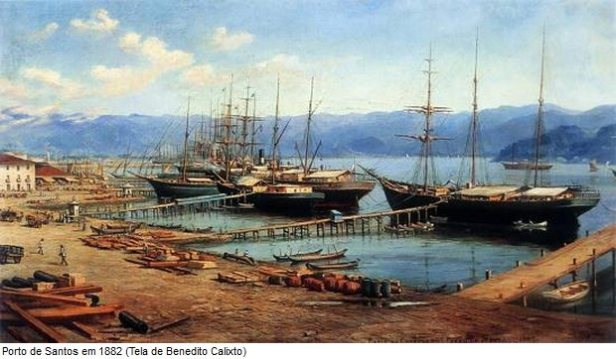
ABERTURA:
COMERCIAL

Slide 4
Abertura Comercial
Início Governo Sarney: abole regimes especiais de importação, início redução de tarifas
Collor: extingue várias barreiras não tarifárias, aprofunda e acelera redução da tarifa média
FHC: diminui ritmo e submete a considerações de Política Econômica
Parte IV Capítulo 21
Gremaud, Vasconcellos e Toneto Jr.
4

Slide 5
TARIFA ADUANEIRA
ALÍQUOTAS MODAIS
Discriminação | 1990 | 1991 | 1992 | 1993 | 1994
Prep. à base de cereais e farináceos | 51,47 | 49,71 | 37,35 | 21,67 | 21,37
Produtos Químicos Inorgânicos | 13,29 | 7,56 | 7,04 | 5,09 | 4,52
Produtos Químicos Orgânicos | 20,56 | 14,48 | 13,96 | 13,05 | 12,19
Caldeiras, máquinas e inst. mecânicos | 36,30 | 28,70 | 24,54 | 20,16 | 19,33
Máquinas, aparelhos e mat. elétricos | 38,53 | 31,55 | 26,88 | 22,14 | 19,02
Veículos, automóveis, tratores etc. | 62,34 | 47,78 | 40,68 | 32,22 | 27,27
Instrum. e aparelhos ótica e fotografia | 29,97 | 25,63 | 21,24 | 19,34 | 17,77
Brinq., jogos, art. diversões e esportes | 88,69 | 71,63 | 51,56 | 40,75 | 26,63

Slide 6
Abertura Comercial: defesas e críticas
Aumenta bem estar dos consumidores pois estes passam a ter acesso a uma infinidade de produtos antes inacessíveis
Força readequação dos setores produtivos nacionais: choque de competitividade
importante para sucesso da Estabilização
Críticas: abertura comercial muito rápida e associada com abertura financeira e valorização cambial
  custos sociais excessivos
    Fechamento de empresas, desemprego, informalização
  Deterioração da balança comercial e do BP
6

Slide 7
Abertura comercial - FHC
Em 1995, com o Plano Real já em vigor a condução da política de importações passou a se subordinar aos objetivos da estabilização de preços e proteção (mesmo que moderada) dos setores mais afetados pela recente abertura.
Esses dois interesses passam a exercer pressões antagônicas, já que o primeiro demanda maior abertura da economia para as importações, enquanto o segundo baseia-se no oposto.
  tendência de queda da tarifa média de importação até 1995
  a partir de meados de meados de 1995, no entanto, observou-se pequeno viés de alta nas alíquotas de importação
    tentativa de conter o aumento do déficit em conta corrente

Slide 8
Abertura Comercial mais um aspecto: a Integração Regional
A evolução em direção ao Mercosul
  1960: ALALC
  1980: ALADI
  1988: acordo Brasil e Argentina de eliminação de barreiras
  1990: Ata de Buenos Aires
  1991: tratado de Assunção – Mercosul
  1994: Protocolo de Ouro Preto e adoção da TEC

Slide 9
Graus de Integração Econômica: Bela Balassa
Zona de livre comércio
União aduaneira
Mercado comum
União econômica
Integração Econômica Completa
Parte IV Capítulo 21
Gremaud, Vasconcellos e Toneto Jr.
9

Slide 10

ABERTURA:
FINANCEIRA

Slide 11
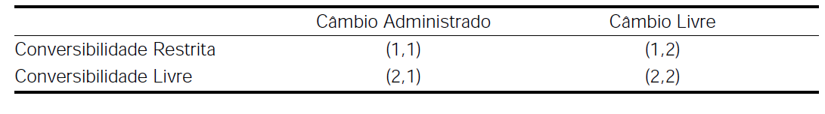
As opções cambiais
Formação dos
preços -
taxa de
cambio
Abertura Financeira
(Fixo)
(Flutuante)
Existência ou não de controle sobre fluxos de recursos
externos – possibilidade de trocar livremente, em
qualquer situação, recursos externos por internos
Notes:
11

Slide 12
Tipos de Controles de fluxos (restrições/acessibilidade)
Controle sobre qual fluxo?
Entrada ou saída
  Fluxos da Conta financeira
    Portfolio
    IED
    Curto x longo prazo
  Fluxos das Conta de Transações correntes
    Remessas de lucros e pagamento de juros
    importações
Qual a forma do controle ?
Diretos – controles administrativos
  Controle de volume
    Limites quantitativos (proibição)
    Procedimentos de aprovação
Indiretos – controles baseados no mercado
  Aumento do custo
    Taxas múltiplas de câmbio
    Taxação – impostos (saídas e entradas)
    Depositos compulsórios, “quarentenas”
Prudenciais
Notes:
12

Slide 13
Abertura Financeira
Anos 80: controles fortes – muito em função da crise de BP
  Controles de saída, não acesso ao dólar (mercado paralelo)
    mas tb limitações de entrada
Abertura financeira início: fim década 80, acelera nos anos 90
  liberalização cambial – ampliação da conversibilidade da moeda nacional
    fim do mercado paralelo
  Flexibilização do ingresso/saída de recursos externos na economia brasileira
Mecanismos
  “Unificação” mercado cambial e ampliação dos limites de aquisição de divisas e permissão para manter divisas e ativos denominados em moeda externa
  Possibilidade de efetuar transferências e investimentos no exterior
  Resolução 1832 (1991) que regula Anexo IV da resolução 1289 (87): permissão para investidores estrangeiros acessarem mercado de ações e de renda fixa brasileiros
Notes:
13

Slide 14
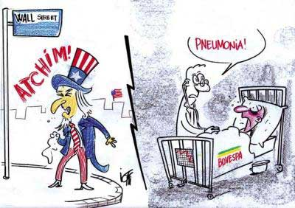
Abertura (financeira) Balanço
Positivos
integração dos mercados: melhora alocação de recursos
diminui spread - custo da intermediação
Negativos
instabilidade cresce
aumento risco
vulnerabilidade à crises
  crise sistêmica e efeito dominó
dificuldade de ação das Autoridades nacionais:refém dos mercados
14

Slide 15
Defesa da abertura
a liberdade de movimentação permite aumentar a eficiência com que opera a economia,
  o que seria particularmente benéfico a países em desenvolvimento, já que os capitais deveriam fluir dos países mais ricos, onde sua produtividade seria menor, para os mais pobres, onde sua escassez permitiria obter altos retornos.
  a remoção de barreiras à circulação de capital deveria levar a um aumento da poupança disponível para investimento nesses países, acelerando seu crescimento
  mesmo que se trate de capitais de curto prazo, que circulam pelo mundo em busca de oportunidades de arbitragem de taxas de juros.

Slide 16
A racionalidade atual para os controles de capital: os grandes medos
Medo do “hot money”
  Entrada de recursos pode ser fugaz , vantagens (ou esterilização dos problemas) da entrada inicial não compensam problemas de saída
Medo de um afluxo excessivo
  Nem tudo é hot money, mas às vezes o volume dos fluxos é considerado excessivo.
  Um grande volume de entrada de capitais, sobretudo quando é indiscriminado na busca de rendimentos mais elevados traz problemas para o sistema financeiro.
    podem ser combustível para bolhas de preços de ativos
    Podem incentivar a uma exposição excessiva a risco (ou à sua subestimação)
Medo de valorização cambial
  Problemas de competitividade dos produtos industrializados
Medo da perda da soberania na condução da política econômica (perda de autonomia na política Monetária)
  Trindade impossível: estabilidade cambio, liberdade de fluxos e autonomia na política monetária

Slide 17
Cambio fixo
Mobilidade de capital
Autonomia política monetária

Slide 18

Marcilio Marques Moreira (maio 91 – abril 1992)
    Renegociação da dívida externa
      Plano Brady
    Abertura financeira
      Possibilidade de financiamento externo
    Política Monetária austera e cambio “fixo”
      Juros elevados
    Reversão do Balanço de Pagamentos
      Existência de reservas
      Possibilidade de financiamento externo

